Slide 1
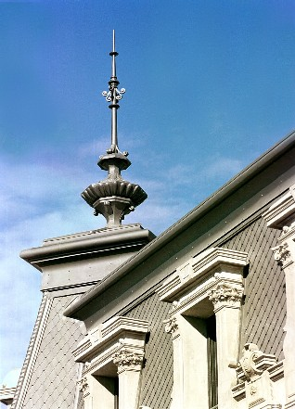
Taller de Lanzamiento de la Comunidad Local de Aprendizaje
6 y 7 de Agosto de 2007
Ana Castillo
Mariana Wettstein

Slide 2
Nuestra misión como FOMIN:
“Lograr el crecimiento inclusivo en la Región a través del desarrollo del sector privado””

Slide 3
FOMIN
Tras 13 años de innovación, estamos iniciando una nueva etapa…
Aumento de la efectividad en el desarrollo:
Mayor enfoque país.
Conocimiento sectorial más profundo.
Mejor gestión, basada en el análisis de riesgos y gestión por resultados.
Nuevo marco de relacionamiento con los socios.
Mayor eficiencia organizacional.

Slide 4
Nuevo marco de relacionamiento con los socios locales:
No será posible aumentar la efectividad en el desarrollo sin un cambio en la forma en que el FOMIN se relaciona con su entorno.
Cambio de mentalidad: de beneficiario a socio en el desarrollo.
FOMIN es una organización que aprende de su entorno.

Slide 5
Nuevo marco de relacionamiento con los socios locales:
Principales acciones
Fortalecer las capacidades de los socios locales para gestionar sus proyectos.
Generar una comunidad de aprendizaje promoviendo el conocimiento entre sus ejecutores y responsables.
Evaluar continuamente el desempeño del FOMIN en Uruguay.
Este proceso se inició en noviembre del año pasado…

Slide 6
Consultados sobre si les interesaba participar en una Red de FOMINES:
Susana Ramela, 2006

Slide 7
“Taller Construyendo Juntos” (Nov. 2006) Algunas de vuestras reflexiones:
“La mayoría de nuestros proyectos tienen por objetivo “Contribuir a la mejora de la competitividad….” ¿Cómo podemos aprovechar tales sinergias para que el impacto final sea lo mejor posible?”.
“También puede aprenderse sobre difusión, por ejemplo aquellos proyectos orientados a jóvenes..y en el futuro integrase algunos más”.
“Es importante juntar proyectos para ganar en competitividad, especialmente teniendo en cuenta que no se pierde identidad sino que se refuerza”.

Slide 8
Y algunos de ustedes fueron más allá:
Pusieron a disposición bases de datos de consultores.
Propusieron intercambiar – compartir información.
Se ofrecieron para desarrollar una página web.
Se ofrecieron para recabar información entre instituciones y publicarla.
Propusieron crear un foro.
Se ofrecieron a realizar contactos con los medios para publicar noticias buenas.
… entre otras cosas.

Slide 9
BIENVENIDOS al: Taller de Lanzamiento de la Comunidad Local de Aprendizaje de FOMIN en Uruguay
El Equipo FOMIN en Uruguay

